Slide 1
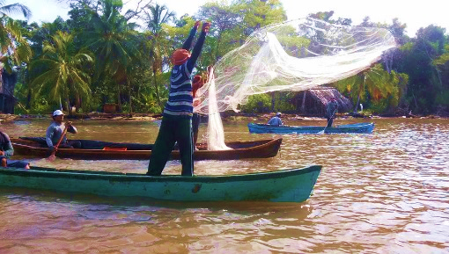
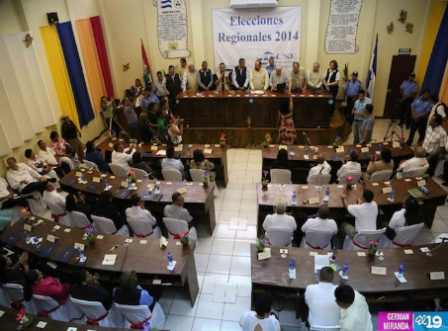
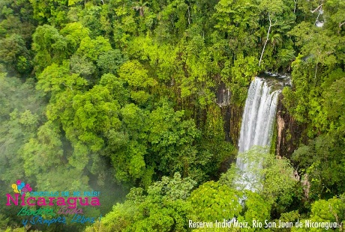
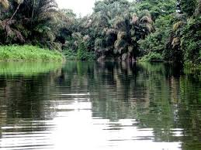
  Nicaragua: Metodología para la Planificación Estratégica Territorial en el marco del Programa de Reducción de Emisiones”

Slide 2
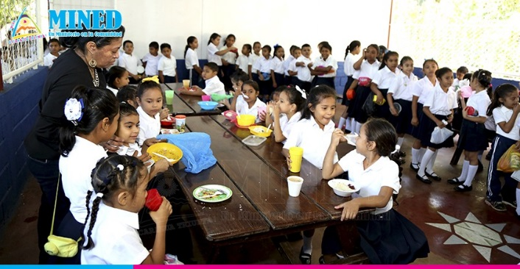

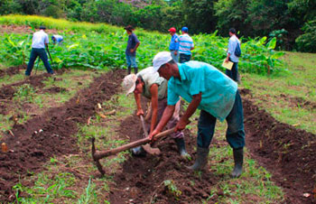
  Nicaragua
Estado Efectivo – Desarrollo Humano
En 2007, el Gobierno de Nicaragua lanzó el PLAN NACIONAL DE DESARROLLO HUMANO, con el objetivo de promover el crecimiento económico con estabilidad macroeconómica y destinada a orientar objetivos específicos relacionados con el empleo, la reducción de la pobreza, la igualdad, la nutrición, el acceso a la salud y la educación, la seguridad ciudadana, la productividad, la promoción de las inversiones y el comercio, entre otros; afirmando como premisa fundamental, la necesidad de recapturar el estado de Nicaragua como actor de desarrollo y no meramente un observador, como lo había sido durante los 16 años anteriores de los gobiernos neoliberales de derecha.
DESARROLLO HUMANO es el proceso de asegurar la libertad, crear oportunidades, garantizar la igualdad de trato, brindar acceso a los servicios sociales, proteger los derechos humanos y mejorar el bienestar. PARADIGMAS DEL DESARROLLO HUMANO Y CAPACIDADES ESENCIALES.

Slide 3
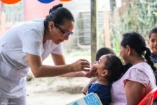

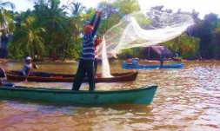
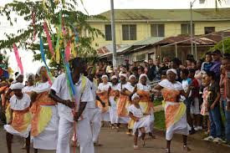
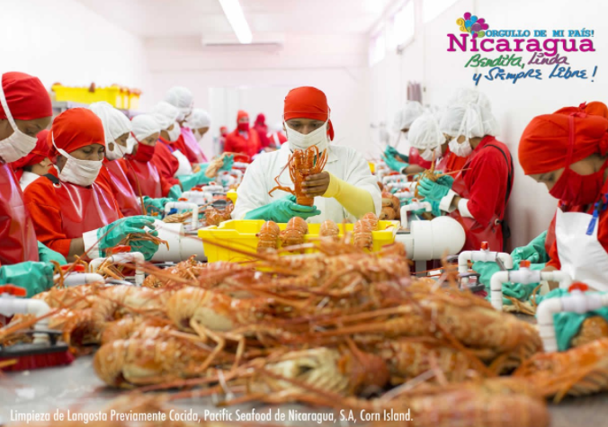
  Nicaragua
Plan Nacional de Desarrollo Humano
Filosofía: Reconciliación y Unidad Nacional
Filosofía: Reconciliación y Unidad Nacional
CRISTIANO, SOLIDARIO Y SOCIALISTA
AMA A TU PRÓJIMO COMO A TI MISMO
HUMILDAD Y ENTENDIMIENTO
CRECIMIENTO ECONÓMICO CON PROGRAMAS SOCIALES DIRIGIDOS A LA INCLUSIÓN DE TODA LA POBLACION EN EL PROCESO DE DESARROLLO
GENERANDO ESPERANZA Y OPORTUNIDADES PARA TODOS, ESPECIALMENTE LOS MAS POBRES Y VULNERABLES.
Bienestar social a través de un mejor acceso a la salud y la educación
Resiliencia ambiental para abordar los efectos del cambio climático global
Maximizar las ventajas geográficas y los recursos hídricos
Crecimiento económico con empleo, reducción de la pobreza y la desigualdad
Transformación macro y microeconómica
Desarrollo Humano e Integración Productiva de la Costa Caribe
Cobertura y transformación de la matriz energética
Fortalecimiento y mejora de las relaciones internacionales
8
PNDH Pilares Estratégicos

Slide 4
  Nicaragua
Estrategia de Desarrollo de la Costa Caribe
Filosofía: Reconciliación y Unidad Nacional
CRISTIANO, SOLIDARIO Y SOCIALISTA
AMA A TU PRÓJIMO COMO A TI MISMO
HUMILDAD Y ENTENDIMIENTO
CRECIMIENTO ECONÓMICO CON PROGRAMAS SOCIALES DIRIGIDOS A LA INCLUSIÓN DE TODA LA POBLACION EN EL PROCESO DE DESARROLLO
GENERANDO ESPERANZA Y OPORTUNIDADES PARA TODOS, ESPECIALMENTE LOS MAS POBRES Y VULNERABLES.
ARMONIA
GESTION COMUNITARIA
UNIDAD EN LA DIVERSIDAD
EL BUEN VIVIR
Notes:
El Desarrollo Humano de la Costa Caribe de Nicaragua está estrechamente ligado a la consolidación del Proceso de Autonomía, sentando las bases tanto para alcanzar el bienestar material, a partir del uso sostenible de nuestros recursos naturales, culturales y escénicos, como para lograr una democracia multiétnica e intercultural en los que pueblos originarios, pueblos afrodescendientes y mestizos costeños puedan vivir y progresar en paz y armonía.

Slide 5
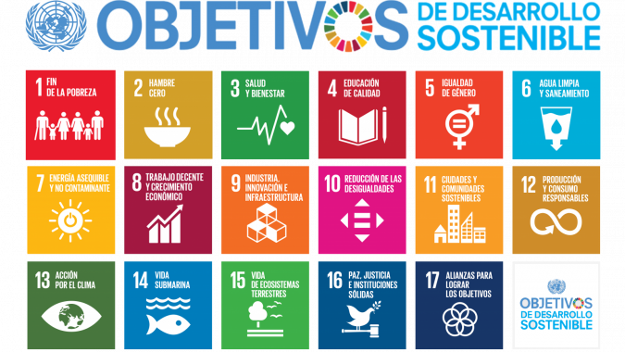
  Nicaragua
Desarrollo Humano Sostenible/ Énfasis en #13

Slide 6
  Nicaragua
ENDE REDD+
OBJETIVOS ENDE REDD+
Reducir las emisiones de gases de efecto invernadero causadas por la deforestación y la degradación de los bosques.
Conservar y mejorar las reservas forestales de carbono y contribuir a la protección de la Madre Tierra ante el cambio climático.
Mejorar la calidad de vida de las y los nicaragüenses, la resiliencia de los ecosistemas frente al cambio climático, y mejorar los flujos financieros hacia el sector ambiental y forestal con miras a mejorar su posicionamiento y competitividad nacional e internacional.
Entre 1983 y 2015, Nicaragua perdió 4.32 millones de hectáreas de bosques, más de la mitad de su superficie forestal. La pérdida de bosques latifoliados densos (aproximadamente 4 millones ha) representó el 93% de la deforestación total. El remanente se debió a la pérdida de bosque de pinos (aprox. 350,000 ha). La cantidad de bosques ralos de cualquier tipo y los bosques de mangle y palmeras cambiaron poco durante ese periodo. Entre 1983 y 2005, las tasas de deforestación superaron los 165,000 ha/año y las pérdidas forestales ocurrieron principalmente en el PCN y en los bosques de pino en la Costa Caribe norte. El huracán Juana afectó medio millón de hectáreas.

Slide 7
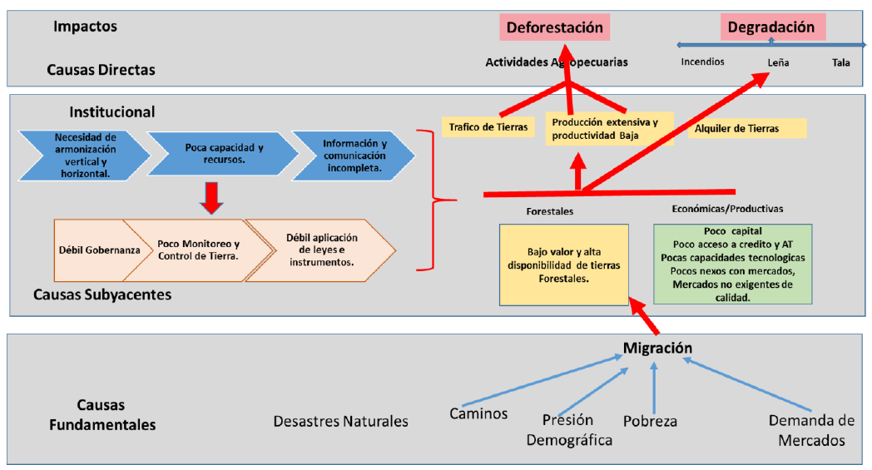
  Nicaragua
Causas de la Deforestación

Slide 8
  Nicaragua
ENDE REDD+
Programa Forestal Nacional
Control y Regulación
Estrategia Ambiental y Cambio Climático
Adaptación
Agricultura Sostenible y Reconversión Ganadera
Manejo de Fincas
Biodiversidad y Áreas Protegidas
Servicios Eco Sistémicos
Certificación Forestal
Manejo Forestal
Cadena de Valor
Incremento de Stock de Carbono
REDD+
Matriz Energética
Manejo de Cuencas
Reducción de Riesgo
Bono Forestal-Ambiental
Estrategia Costa Caribe
Estrategia Leña y Carbón
Mejoramiento de Stock de Carbono
REDD+
Agroforestería/ Silvopastoril
Ganadería Intensiva
Prácticas Ambientales
Mejoramiento de Stock de Carbono
Beneficios y Co-Beneficios
Conservación “BOSAWAS”
Conservación de Stock de Carbono

Slide 9
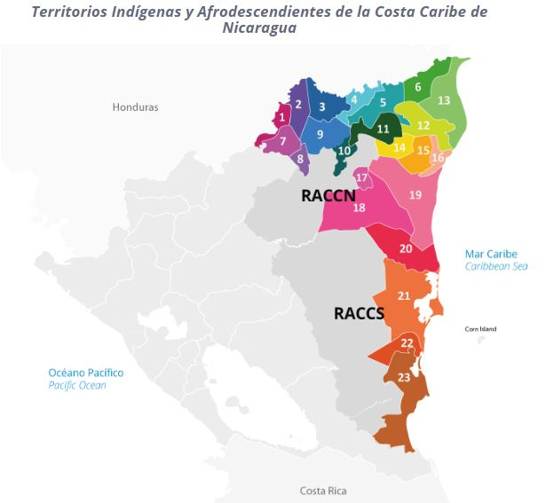
Costa Caribe:
Territorios Indígenas y Afrodescendientes
23 Territorios
+ 300 comunidades
23 Gobiernos Territoriales
35% de la Costa Caribe de Nicaragua
Abarca toda la zona costera del Caribe y la desembocadura de los principales ríos.
40% de la Reserva Indio Maíz
60% de la Reserva Bosawas
Promover el desarrollo en conjunto con los Pueblos Indígenas y Pueblos Afro descendientes.

Slide 10
Costa Caribe:
Gobernanza Territorial / Enfoque Intercultural
ESTRATEGIA DE DESARROLLO HUMANO DE LA COSTA CARIBE DE NICARAGUA
El Plan de Desarrollo Humano de la Costa Caribe, sienta las bases para la dinamización económica, la reducción de la pobreza y el desempleo en las Regiones Autónomas y promueve inversiones sin precedentes en las áreas de infraestructura, telecomunicaciones, acceso a energía eléctrica, agroindustria, minería y transporte. Asimismo, promueve avances en la construcción de la gobernanza territorial con la demarcación y titulación de la propiedad comunal y se percibe una mayor conciencia de la identidad multiétnica e intercultural de la población costeña.
GOBERNANZA TERRITORIAL
La gobernanza territorial comienza a entenderse como una pieza fundamental de la Democracia en el Caribe Nicaragüense y una condición importante para lograr la reducción de la pobreza y el crecimiento económico, a partir del uso sostenible de nuestros recursos naturales, culturales y escénicos, incluyendo más inversiones que aseguren a la ciudadanía costeña el nivel de vida, seguridad humana y patrimonio comunal para gozar de beneficios económicos y sociales, así como recursos humanos y financieros que impulsen su propio desarrollo. Implica un esfuerzo concertado de ARMONIZACIÓN COMUNITARIA para reducir la deforestación, la colonización y la aculturización.

Slide 11
Costa Caribe:
Gobernanza Territorial - Planes Estratégicos
PLANES DE DESARROLLO TERRITORIAL
La Ley de Demarcación y Titulación de la Propiedad Comunal (Ley 445), ha contribuido al reconocimiento y la elección periódica de gobiernos y asambleas comunales y territoriales, electas mediante normas tradicionales y estatutos propios de los Pueblos Originarios y Afrodescendientes.
Cada Territorio debe formular un Plan de Desarrollo y recibe una partida presupuestaria del Presupuesto General de la República para su implementación. Asimismo, los gobiernos y asambleas comunales y territoriales deciden acerca de la implementación de proyectos de inversión pública y privada, previa la celebración de procesos de consulta libre e informada.
PLANIFICACIÓN ESTRATÉGICA
Definición: Es el proceso en el que definimos una ruta a largo plazo para el logro de objetivos organizacionales, a través del análisis de la situación presente y deseada a futuro, el entorno de la comunidad y sus capacidades existentes. La planificación se hace para responder a cambios internos y externos para atender las necesidades de las y los beneficiarios.
CONSTRUYENDO LA MISIÓN, VISIÓN, VALORES Y FILOSOFÍA DEL PLAN ESTRATÉGICO
ARMONIZACIÓN DEL PLAN TERRITORIAL CON LINEAMIENTOS Y ACCIONES GENERALES DE LA ENDE+

Slide 12
Costa Caribe:
Planificación Estratégica – Análisis de Contexto
HECTAREAS – METAS RE POR TERRITORIO
No. | TERRITORIO | HECTAREAS 2015 | HECTAREAS 2018 | Diferencia | RE 2018 Tc02 | META RE tC02/año
1 | Awaltara | 165,696.00 | 146,074.00 | 19,622.00 | 668,652.00 | 623,803.09
2 | Pearl Lagoon | 191,858.00 | 154,795.00 | 37,063.00 | 727,646.00 | 698,521.02
3 | Bluefields Creole | 41,424.00 | 32,703.00 | 8,721.00 | 153,728.00 | 79,820.42
4 | Rama/ Kriol | 337,932.00 | 294,328.12 | 43,603.88 | 1,383,552.00 | 1,886,080.64
ENTENDIENDO LA MAGNITUD DEL PROBLEMA
PRESENTACION DE MAPAS DE COBERTURA FORESTAL POR TERRITORIO

Slide 13
Costa Caribe:
Planificación Estratégica – Análisis de Contexto
EJERCICIOS EN GRUPOS TERRITORIALES:
FORTALEZAS | NIVEL DE INCIDENCIA | OPORTUNIDADES | NIVEL DE INCIDENICA
1 2 | ALTA, MEDIA, BAJA | 1 2 | ALTA, MEDIA, BAJA
DEBILIDADES |  | AMENAZAS
1 2 | ALTA, MEDIA, BAJA | 1 2 | ALTA, MEDIA, BAJA
1
2
PROBLEMAS | PRINCIPALES | SECUNDARIOS
1 2
3
Tema REDD+ | Problemas | Principales |  | Secundarios
 |  | I | E | I | E
Conservación
Regeneración Natural
Fines comerciales
4
Problema | Acciones | Año |  |  |  |  | Resultado | Recursos
 |  | 1 | 2 | 3 | 4 | 5 |  | Propios | Externos

Slide 14
Costa Caribe:
Planificación Estratégica – Análisis de Contexto
PRINCIPALES ACCIONES IDENTIFICADAS:
ACCIONES GENERALES | ACCIONES ESPECIFICAS
Fortalecimiento de la Gobernanza Territorial | Actualización de Planes Territoriales Desarrollo de Capacidades Consulta Previa, Libre e Informada
Convivencia Comunitaria | Coordinaciones Interinstitucionales Manual de Convivencia Comunitaria
Gestión Ambiental del Cambio Climático | Monitoreo Comunitario Planes de Reforestación Inversiones verdes amigables con el Medio Ambiente
Gestión del Conocimiento | Investigaciones TIC Formación Profesional Intercambio de Experiencias

Slide 15
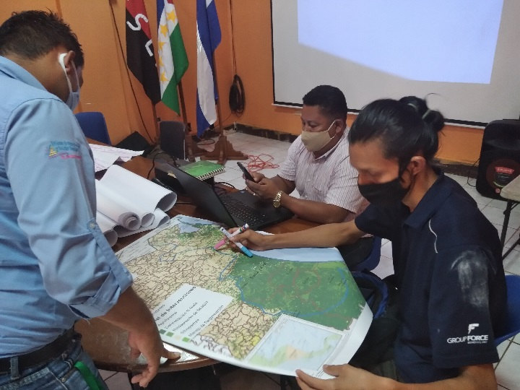
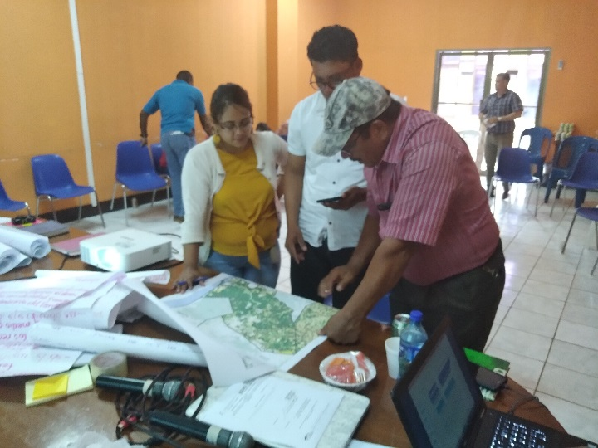
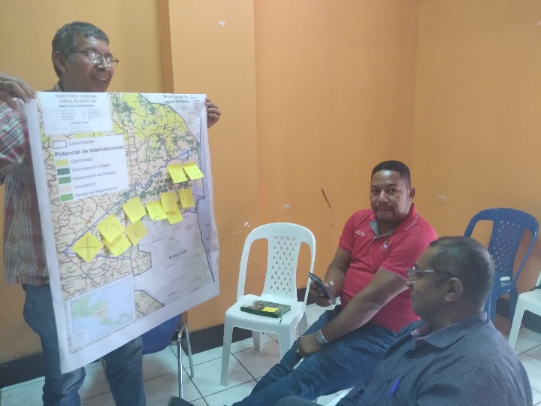

Slide 16
